Slide 1
Oideachas Sóisialta, Pearsanta agus Sláinte na Sraithe Sinsearaí
EFG do Cheannairí Scoile
Márta 2026
Folláine/OSPS- Sarah Clarke
Ceannaireacht - Catriona Murray
Ceannaireacht - June O'Brien

Slide 2



Leabhrán Foghlama Gairmiúla
Ceannaireacht

Slide 3
Sa seisiúin seo…
amharcfaidh muid ar an ról atá ag OSPS chun tacú le folláine scoláirí agus chun iad a ullmhú don saol fásta
Ceannaireacht
pléifidh muid an ról atá ag an gceannaire scoile chun tacú le pleanáil éifeachtach don OSPS

Slide 4






Contanam an OSPS
'Cuireann Oideachas Sóisialta, Pearsanta agus Sláinte (OSPS) na Sraithe Sinsearaí spás agus am ar leith ar fáil inar féidir leis an scoláire an t-eolas, an tuiscint, na scileanna, na luachanna agus na meonta a fhorbairt tuilleadh chun tacaíocht a thabhairt dá fholláine fhisiciúil, mhothúchánach, shóisialta agus spioradálta, anois agus ina shaol amach anseo.’
(Sonraíocht OSPS na Sraithe Sinsearaí, CNCM, 2024, lch.4)

Slide 5





Contanam an OSPS
'Cuireann Oideachas Sóisialta, Pearsanta agus Sláinte (OSPS) na Sraithe Sinsearaí spás agus am ar leith ar fáil inar féidir leis an scoláire an t-eolas, an tuiscint, na scileanna, na luachanna agus na meonta a fhorbairt tuilleadh chun tacaíocht a thabhairt dá fholláine fhisiciúil, mhothúchánach, shóisialta agus spioradálta, anois agus ina shaol amach anseo.’
(Sonraíocht OSPS na Sraithe Sinsearaí, CNCM, 2024, lch.4)

Slide 6

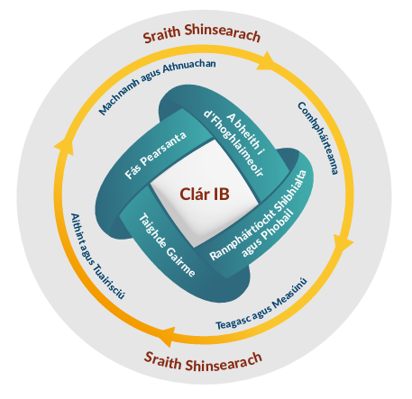



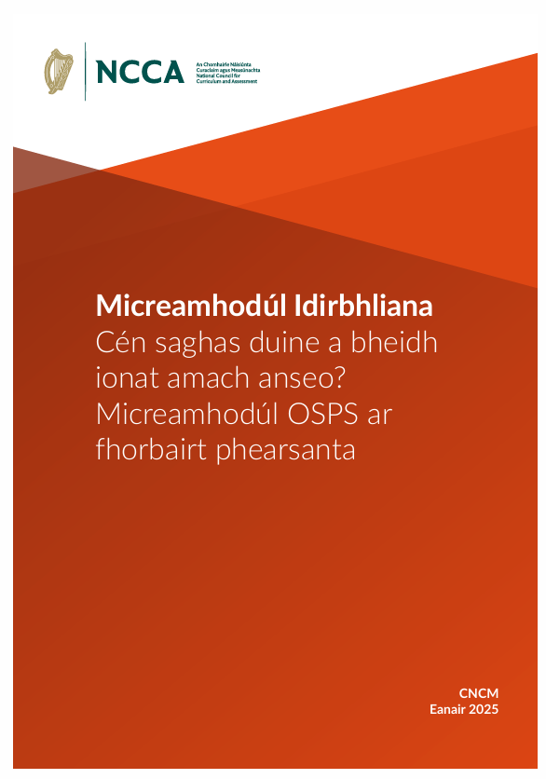
OSPS na hIdirbhliana
Riachtanais
Tá OSPS ar an gclár ama faoin ngné nua ‘Fás Pearsanta’ ar an gClár IB
Rang amháin in aghaidh na seachtaine (uasmhéid d’uair an chloig)​
Níl aon churaclam leagtha síos​ – cuimsítear OCG sa mhórchuid (Ciorclán 37/2010)​
Tá guth an scoláire lárnach​ – comhairliúchán maidir le réamhfhoghlaim, lena n-áirítear:​
OSPS na Sraithe Sóisearaí​
Aonaid Tosaíochta Foghlama, Cláir Foghlama Leibhéal 1 na Sraithe Sóisearaí, Cúram Pearsanta agus Folláine agus Aonaid Tosaíochta Foghlama, Cláir Foghlama Leibhéal 2 na Sraithe Sóisearaí, Cúram Pearsanta
Acmhainní​​
Foireann Uirlisí OSPS IB de chuid CNCM​​
Micreamhodúil de chuid CNCM (3 x 10 uair an chloig)
5
Foireann Uirlisí OSPS IB, CNCM
​

Slide 7
Sonraíocht OSPS na Sraithe Sinsearaí
Tá an fhoghlaim chéanna i gceist don ATB agus don ATF san OSPS

Slide 8
OSPS na Sraithe Sinsearaí don ATB agus don ATF
6
Cur i bhfeidhm sainordaitheach – ATF ó 2025 – ATB ó 2027
Ábhar aonair san ATF
60 uair an chloig foghlama thar dhá bhliain
8 bPríomhthasc
Foireann Uirlisí OSPS IB, CNCM
Scoláirí ATF agus ATB a sceidealú le chéile don OSPS i do chomhthéacs scoile – Cad é a bheadh rathúil agus cad é a bheadh dúshlánach?

Slide 9


OSPS san Ardteistiméireacht Fheidhmeach
 | Seisiún 1 | Seisiún 2
Bliain 1 | Oideachas Sóisialta agus Sláinte 1
 | Mo Phobal | Ceisteanna Comhaimseartha 1
 | Seisiún 3 | Seisiún 4
Bliain 2 | Oideachas Sóisialta agus Sláinte 2
 | Ceisteanna Comhaimseartha 2 | Dul i gCeannas
 | Seisiún 1 | Seisiún 2
Bliain 1 | OSPS na Sraithe Sinsearaí
 | Mo Phobal | Ceisteanna Comhaimseartha 1
 | Seisiún 3 | Seisiún 4
Bliain 2 | OSPS na Sraithe Sinsearaí
 | Ceisteanna Comhaimseartha 2 | Dul i gCeannas
Ciorclán 12/2025
Bliain 1 – Ceithre Phríomhthasc OSPS – 2 Chreidiúint
Bliain 2 – Ceithre Phríomhthasc OSPS – 2 Chreidiúint
Ciorclán 12/2025

Slide 10
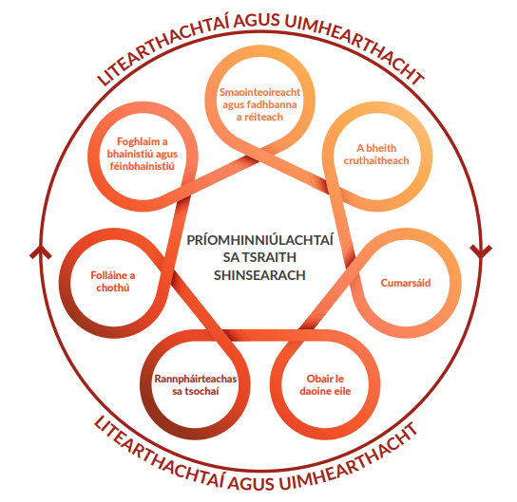
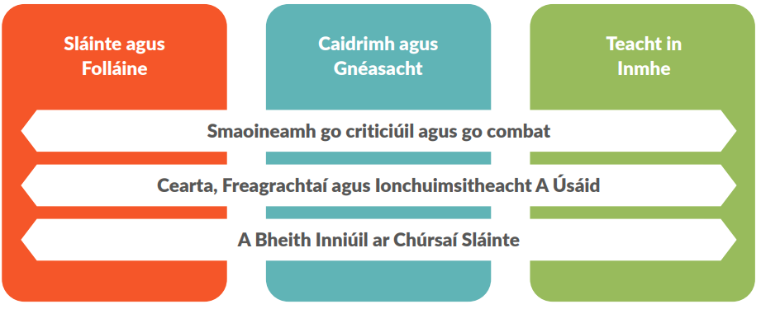
Gnéithe agus Snáithe Comhthrasnacha
Sláinte agus Folláine
Tosca a imríonn tionchar ar shláinte agus ar fholláine
Meabhairshláinte dhearfach a chothú
Déileáil le dúshláin mhothúchánacha nó dúshláin a bhaineann le meabhairshláinte
Cásanna sóisialta a bhainistiú go sábháilte
Caidrimh agus Gnéasacht
Caidrimh shláintiúla
Inscne, cultúr agus noirm shóisialta
Caidrimh dhrochídeacha agus fhoréigneacha
Sláinte Ghnéis
Teacht in Inmhe
Scileanna feinbhainistithe agus féinchúraim
Cearta agus freagrachtaí faoin dlí
Bealaí chun oibriú ar son cothroime agus chun cothroime níos fearr a chruthú

Slide 11

Treoirlínte chun tacú le cur i gcrích na bPríomhthascanna
8

Slide 12

Treoirlínte chun tacú le cur i gcrích na bPríomhthascanna
8
An Ardteistiméireacht Bhunaithe (ATB)
An Ardteistiméireacht Fheidhmeach (ATF)
Smaoinigh ar an dóigh ar féidir le tuairisciú ar agus/nó teistiúchán a chur ar fáil do Phríomhthascanna a bheith tairbheach i do chomhthéacs scoile féin. Lch 7
Déantar na creidiúintí a thaifeadadh chun críche cuspóirí teistiúcháin don scoláire atá ag tabhairt faoi chlár ATF
3 Phríomhthasc atá nasctha le Snáithe 1
3 Phríomhthasc atá nasctha le Snáithe 2 2 Phríomhthasc atá nasctha le Snáithe 3 Athmhachnamh
Íoslíon de 8 bPríomhthasc taobh istigh den dá bhliain de OSPS

Slide 13


Réimsí Curaclaim CFL1CFL2 maidir le Cúram Pearsanta
7
Comhlíonann sé an riachtanas OSPS do scoláirí atá ag tabhairt faoi Chláir Foghlama Leibhéal 1 agus Clár Foghlama Leibhéal 2
Íosmhéid ama
Leibhéal 1: trí mhodúl – 180 uair thar dhá bhliain
Leibhéal 2: aon mhodúil – 60 uair thar dhá bhliain
Deartha go mbeidh an fhoghlaim comhtháite sna hábhair, ag tacú le scoláirí de réir mar is cuí, chun dul i ngleic lena gcuid foghlama taobh lena gcomhscoláirí
An-chomhoibriú idir na Príomhfhoirne OSPS agus RSO

Slide 14
Ag Tacú le Soláthar OSPS i do Scoil do do Scoláirí
4, 9, 10, 11, 12
Bunús na Ceannaireachta
Athbhreithniú a dhéanamh ar sholáthar reatha agus inniúlacht
Inniúlacht na Múinteoirí a Thógáil
Príomhfhoireann de mhúinteoirí díograiseacha a bhfuil idir shuim agus inniúlacht acu chun OSPS a theagasc
Ag Obair Le Chéile
Pleanáil agus athbhreithniú ábhair ar bhonn comhoibríoch don OSPS
Comhordaitheoir OSPS a cheapadh
Comhairliúchán le múinteoirí roimh chlár ama a shocrú
Rannpháirtíocht na múinteoirí san fhoghlaim ghairmiúil
Forbairt ghairmiúil leanúnach san OSPS
Comhoibriú le foirne iomchuí
Cumarsáid le tuismitheoiri / caomhnóirí
Cultúr agus Inbhuanaitheacht
Pleanáil do theagasc an OSPS sa todhchaí
Fócas na scoile uile ar fholláine
Guth agus rannpháirtíocht scoláirí
Ailíniú le polasaithe eile scoile
Folláine na múinteoirí
Méid cuí ama a thabhairt

Slide 15
Iniúchadh Ullmhachta maidir le OSPS na Sraithe Sinsearaí
13
Cén láidreacht atá ag mo scoil a thacóidh le cur i bhfeidhm éifeachtach OSPS i gclár amháin?​
An bhfuil aon réimse ar leith ina mbeidh pleanáil dhírithe nó aird cheannaireachta de dhíth?
Cad iad na príomhchinntí agus gníomhartha a chuideodh liom tacú le hobair na príomhfhoirne OSPS?
Treoracha don Ghníomhaíocht
4 nóiméad – Athbhreithniú a dhéanamh ar iniúchadh OSPS do chlár amháin
3 nóiméad – Freagair na trí cheist mhachnaimh
3 nóiméad – Comhroinn príomhphointí i mbeirteanna
2
3
1

Slide 16




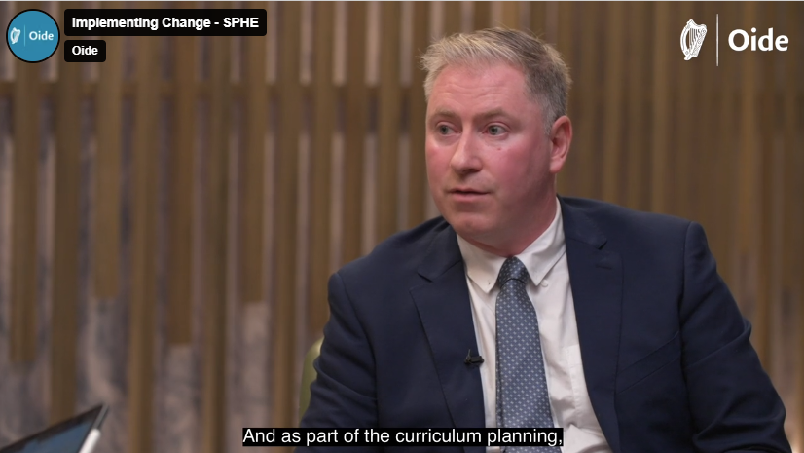

Tacú: Athrú a chur i bhFeidhm
Comhráite athmhachnamhacha gairmiúla maidir le léargas ar an gceannaireacht agus comhairle phraiticiúil maidir le hathrú a chur i bhfeidhm chun tacú le hAthfhorbairt na Sraithe Sinsearaí
Sraith de chomhráite athmhachnamhacha gairmiúla le ceannairí oideachais ina gcomhroinneann siad a gcuid eolais agus taithí maidir le hathrú a chur i bhfeidhm
Bhí OSPS ar cheann de na chéad chomhráite.
David McCormack
St. Joseph's Mercy Secondary School
Tuilleadh comhráite le ceannairí scoile le teacht
Comhrá ina ndírítear ar OSPS na Sraithe Sinsearaí

Slide 17
Sa seisiún seo
d’amharc muid ar an ról atá ag OSPS chun tacú le folláine scoláirí agus chun iad a ullmhú don saol fásta
Ceannaireacht
phléigh muid an ról atá ag an gceannaire scoile chun tacú le pleanáil éifeachtach don OSPS

Slide 18


Aiseolas
Ceannaireacht
https://forms.office.com/e/EsvQ1ZiGLY
transitionyear@oide.ie
@oide_Ireland

Slide 19
Míle buíochas
Ceannaireacht

Slide 20
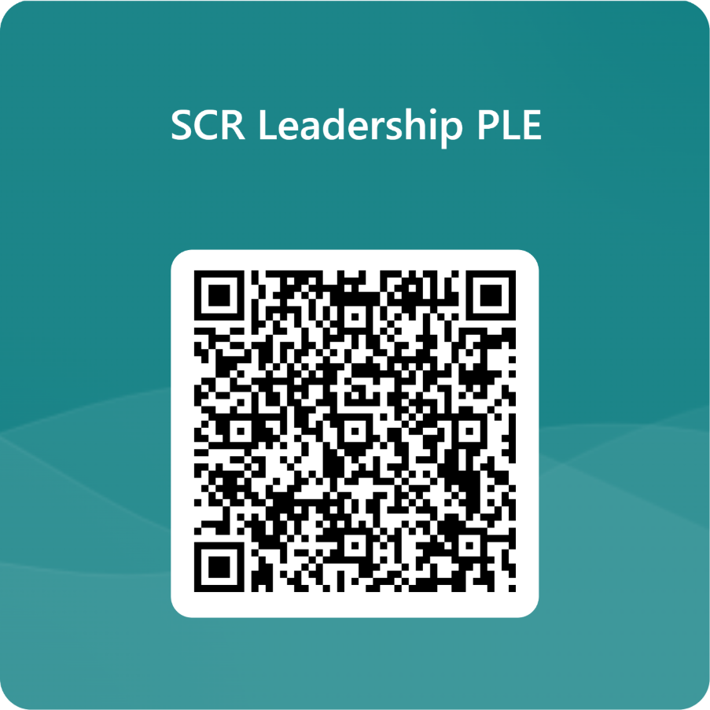
Clárúchán
Ceannaireacht

Slide 21

Key Assignment Samples
Health and Wellbeing – Strand 1
I have become more aware of my thoughts, feelings and behaviours and I created a checklist of strategies that I think will help me to manage myself better emotionally
Relationships and Sexuality – Strand 2
I created a fact sheet for young people entitled ‘Consent – What you need to know!'
Into Adulthood – Strand 3
I have reflected on the skills I will need to be able to take care of myself when I move on from school and I’ve created a plan to develop and practice some of these skills now
Key Assignment Guidelines P. 4

